Slide 1
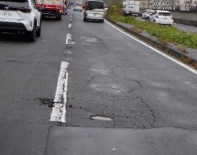
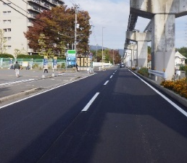
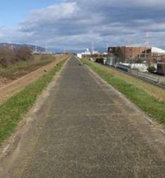
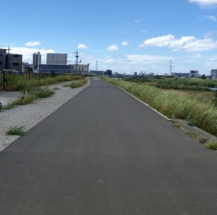
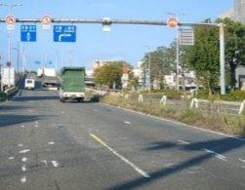
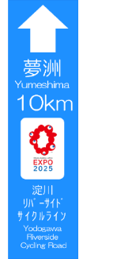

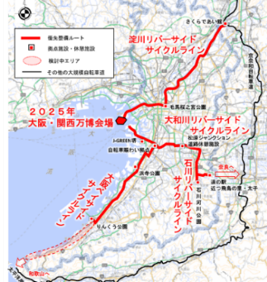
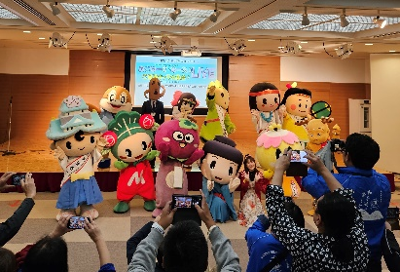
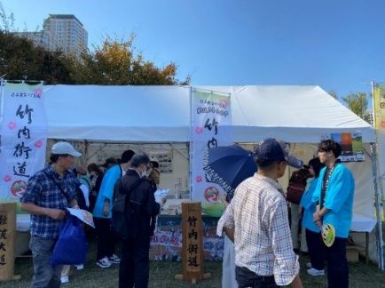
ポイント-５：にぎわい・都市魅力の創出
◆万博開催に向けた環境整備
令和６年度
知事重点事業
万博来場者が円滑かつ快適に会場までアクセスできるよう、府が管理する車道や自転車歩行者専用道路において、視認性向上や快適性向上のための環境整備を実施します。
区画線と車道舗装の補修
自転車歩行者専用道路の舗装補修
◆広域的な自転車通行環境の充実
令和６年度
知事重点事業
大阪府・京都府・大阪市・堺市にて、広域的な自転車通行環境整備事業計画に基づき、万博の開催を契機に、国内外から多くの来訪者が安全、快適に府内各地を周遊できる環境の創出に向けて、カーボンニュートラルにも資する自転車の通行環境の整備（自転車通行空間の整備や府内の統一的な案内サイン等の設置）の充実に取り組みます。
案内サイン等イメージ
◆歴史街道と沿道地域の歴史・文化を活かしたまちづくり
歴史街道と沿道地域の歴史・文化を活かして、地域振興及び都市魅力の向上のための取組を行っています。歴史街道を知り、歩いて親しんでいただけるよう、府内８つの歴史街道のウォーキングマップをホームページで公開したり、竹内街道において魅力向上に向けた取組を行っています。
８つの歴史街道：「竹内街道」「熊野街道」「京街道」「西国街道」
「東高野街道」「西高野街道」「高野街道」「暗越奈良街道」
※「竹内街道・横大路（大道）活性化実行委員会」の取組は、下記ホームページでご覧になれます。
http://www.saikonokandou.com/
竹内街道・横大路（大道）
検 索
“竹内街道・横大路（大道）活性化実行委員会”の活動の様子
竹内街道・横大路（大道）まつり
沿道地域の観光等PR
四天王寺ワッソ
◆「道の駅」の活用
市町村が行う「道の駅」を核とした地域活性化の取組に対し、基本機能（休憩機能、情報発信機能、地域の連携機能）に加え、防災拠点等の多様な活用も含め、必要に応じて道路管理者として支援していきます。
10

